Slide 1
Portfolio
CatchCatch
캐치캐치
공연 탐색
좌석 선택
공연 예매 서비스
결제
회원 예매 흐름과 관리자 운영 기능을 중심으로 구성한 프로젝트 발표 자료
모바일 티켓
관리자 운영
01

Slide 2
CatchCatch
OVERVIEW
02
목차
01
프로젝트 개요
02
설계
목적, 개발 환경, 협업 방식
사이트맵, ERD, 테이블 명세
03
회원 기능
04
관리자 기능
회원가입부터 예매, 모바일 티켓까지
운영 관리와 CRUD 기능
05
검증
테스트, 부하 테스트, GitHub

Slide 3
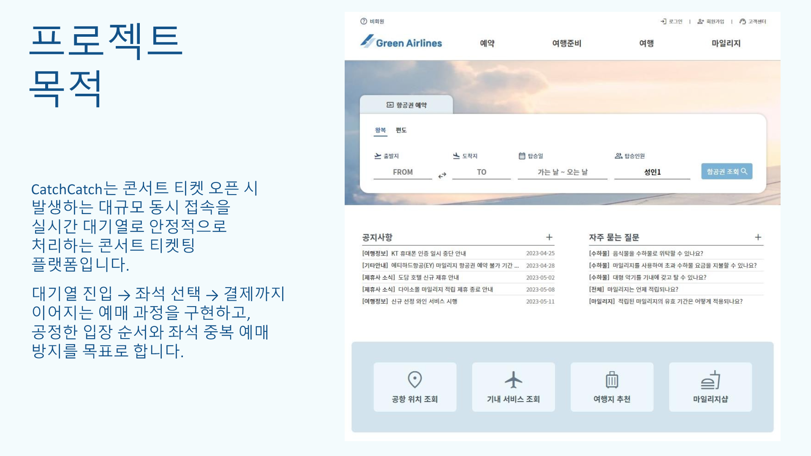
CatchCatch
OVERVIEW
03
프로젝트 목적
• 공연 예매 과정에서 필요한 탐색, 좌석 선택, 결제, 모바일 티켓 확인을 하나의 흐름으로 제공하는 서비스입니다.
• 사용자는 빠르게 공연을 예매하고, 관리자는 공연과 예매 현황을 효율적으로 운영할 수 있도록 구성했습니다.
Overview
CatchCatch portfolio

Slide 4
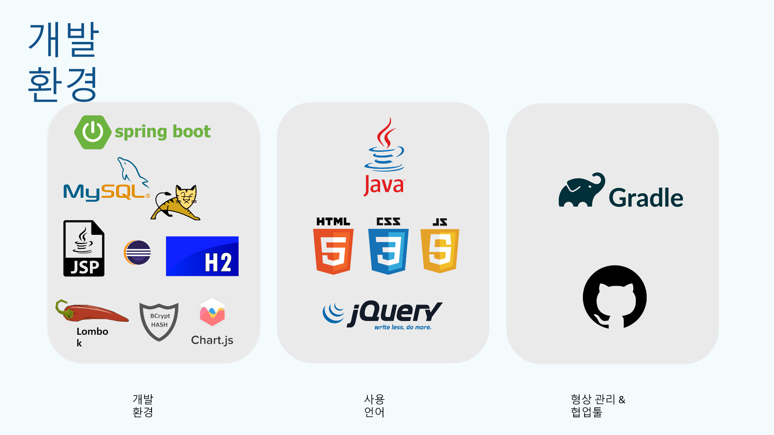
CatchCatch
OVERVIEW
04
개발 환경
• 사용 언어
• 형상 관리 & 협업툴
• Lombok
Overview
CatchCatch portfolio

Slide 5
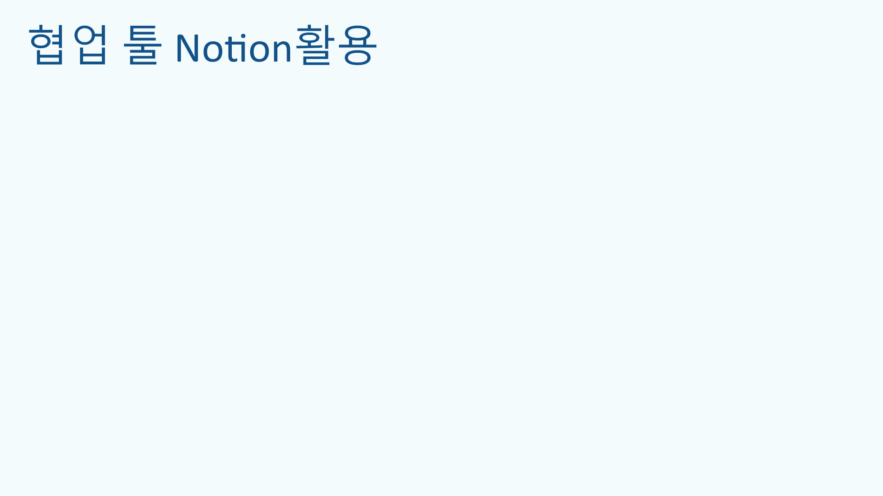
CatchCatch
OVERVIEW
05
협업 툴 Notion 활용
• 협업 툴 Notion활용
Overview
CatchCatch portfolio

Slide 6
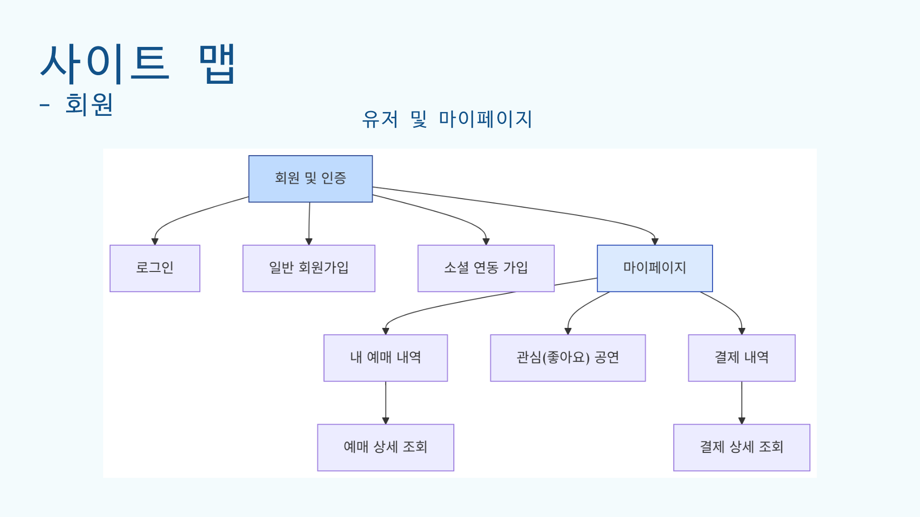
CatchCatch
PLANNING
06
사이트 맵
• - 회원
• 유저 및 마이페이지
Planning
CatchCatch portfolio

Slide 7
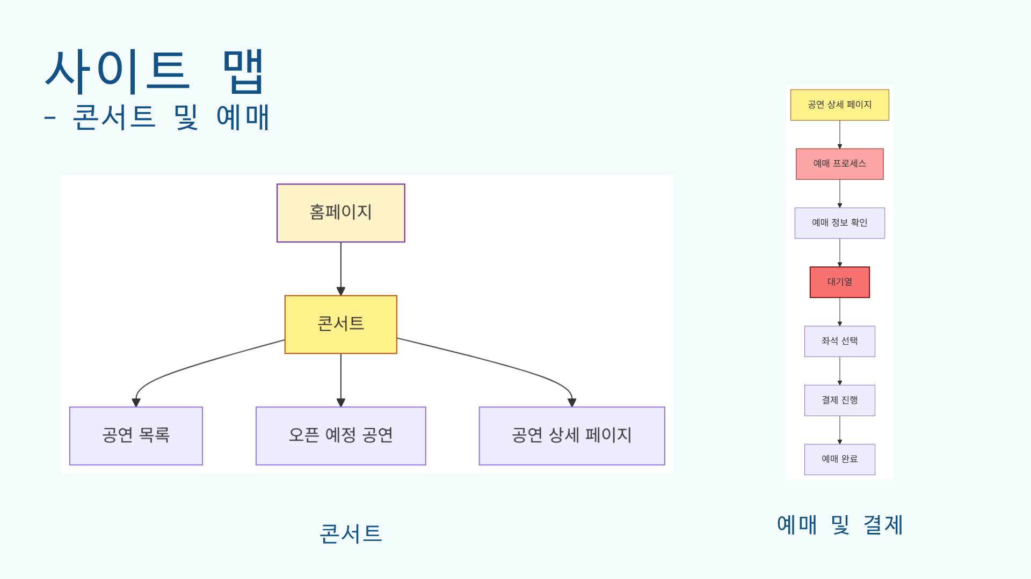
CatchCatch
PLANNING
07
예매 및 결제
• 콘서트
• 사이트 맵
• - 콘서트 및 예매
Planning
CatchCatch portfolio

Slide 8
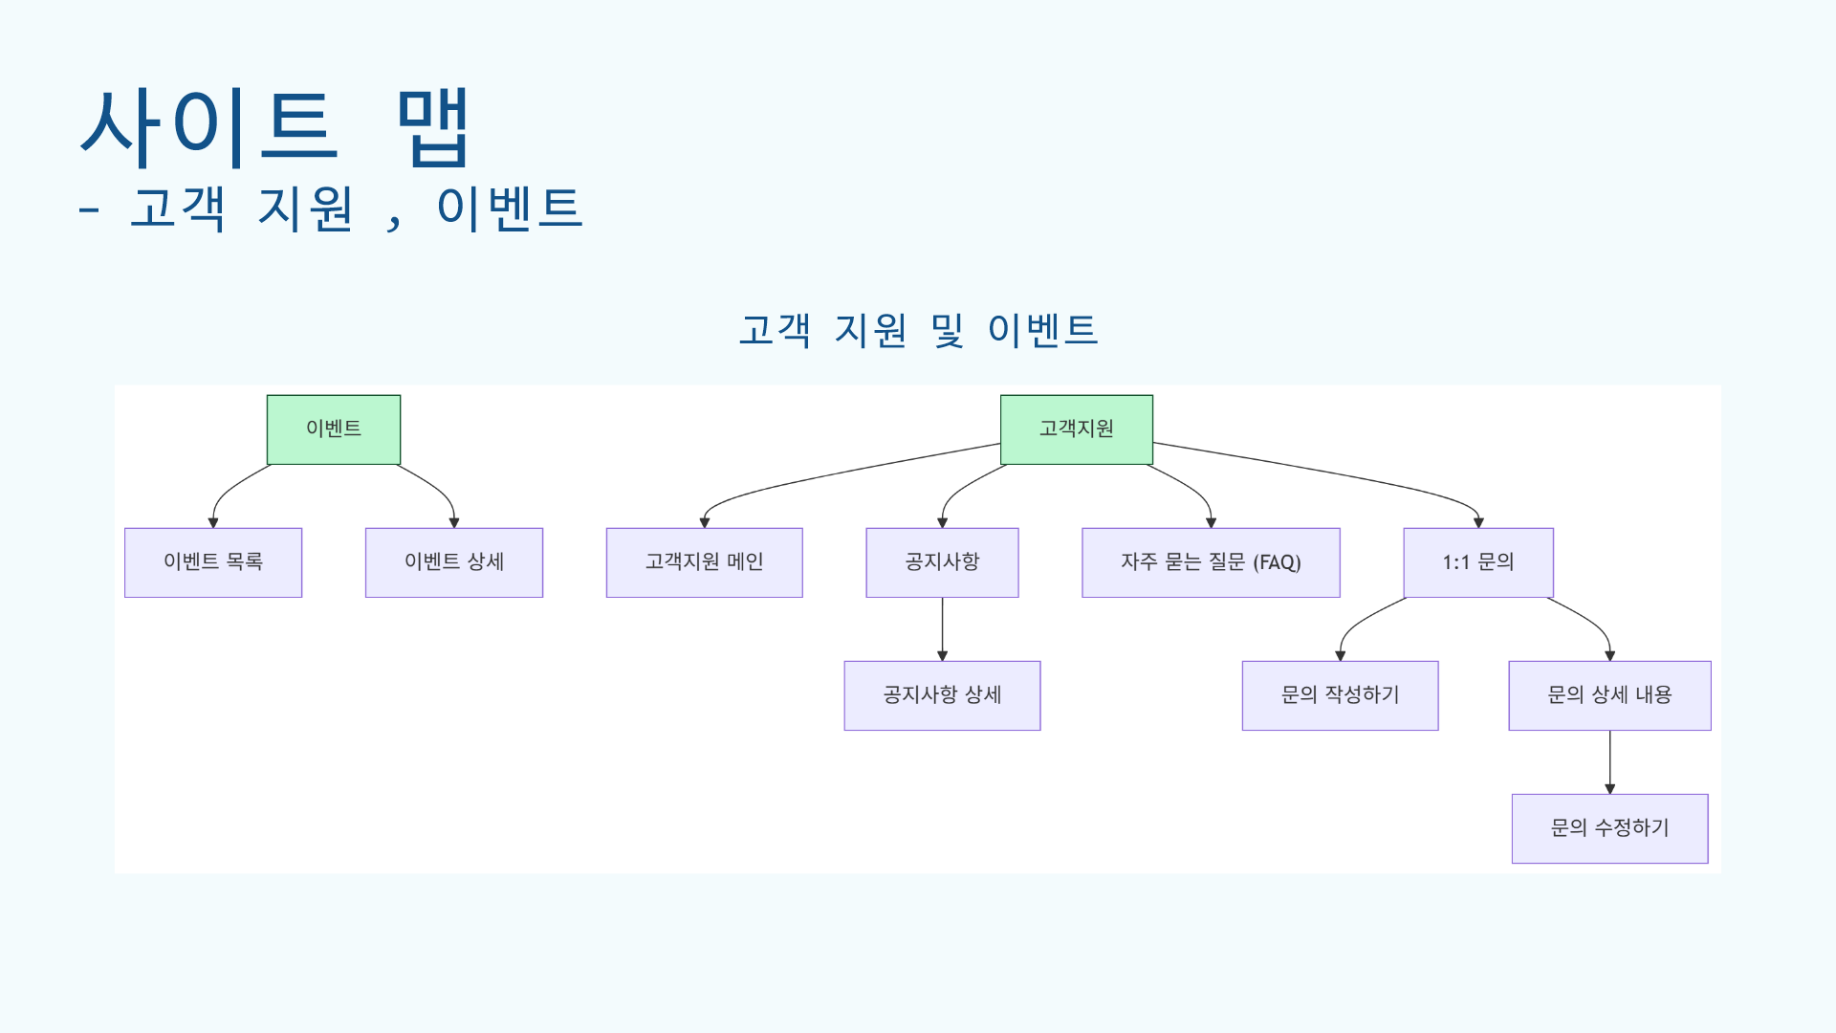
CatchCatch
PLANNING
08
고객 지원 및 이벤트
• 사이트 맵
• - 고객 지원 , 이벤트
Planning
CatchCatch portfolio

Slide 9
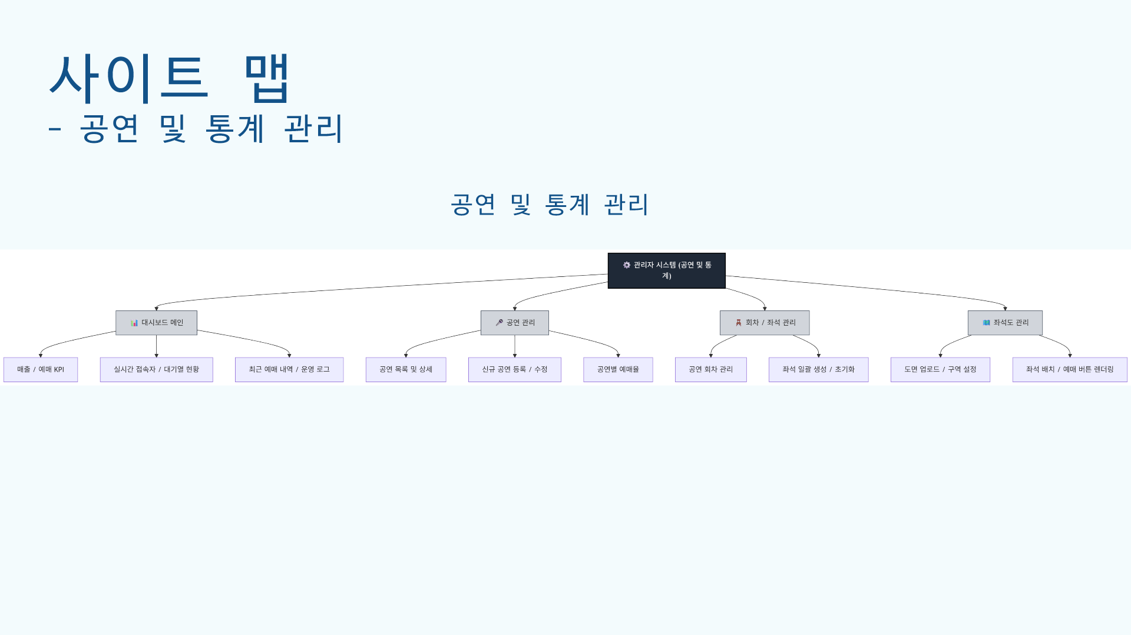
CatchCatch
PLANNING
09
공연 및 통계 관리
• 사이트 맵
• - 공연 및 통계 관리
Planning
CatchCatch portfolio

Slide 10
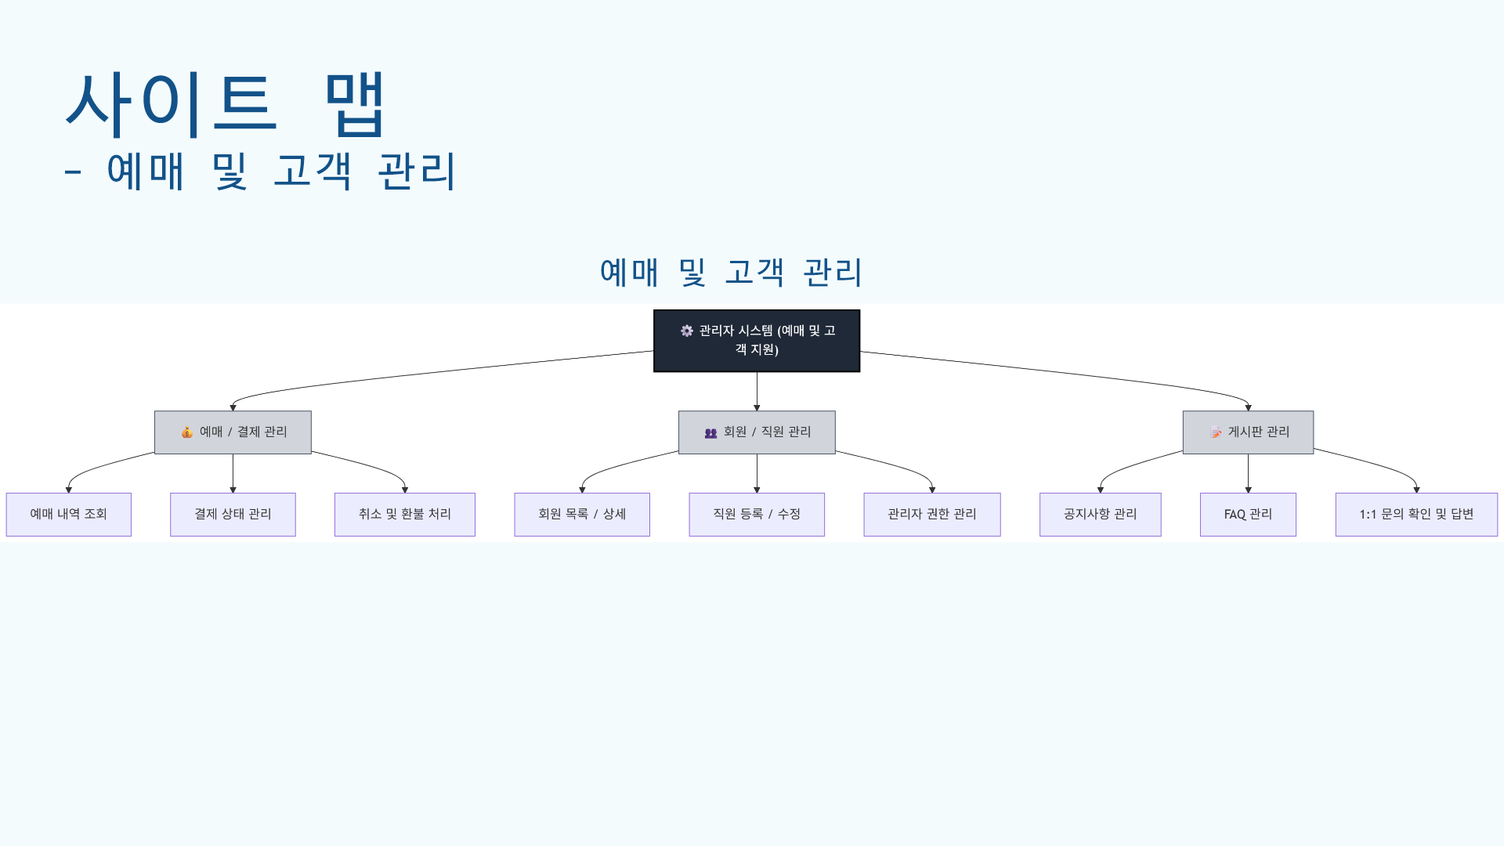
CatchCatch
PLANNING
10
사이트 맵 - 회원
• 사이트 맵
• - 예매 및 고객 관리
• 예매 및 고객 관리
Planning
CatchCatch portfolio

Slide 11
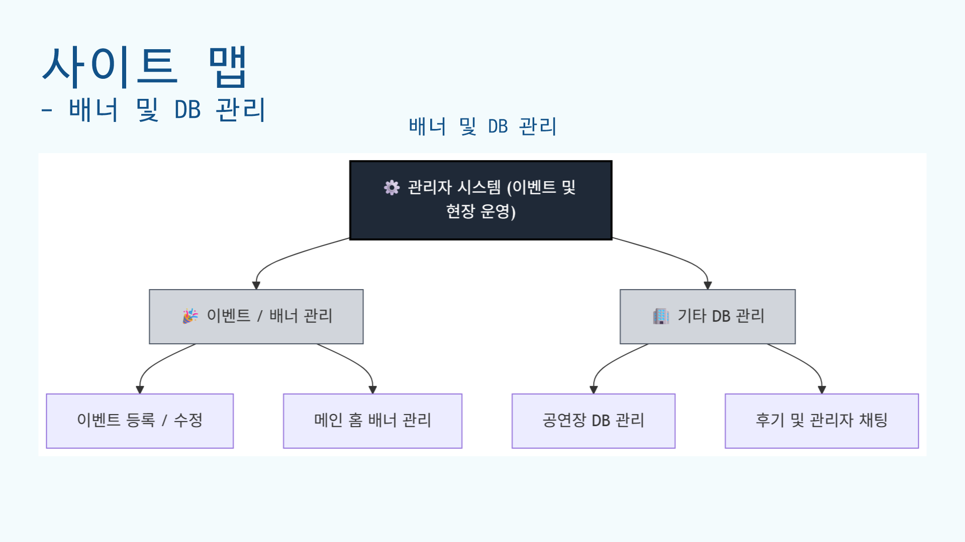
CatchCatch
PLANNING
11
사이트 맵 - 관리자
• 사이트 맵
• - 배너 및 DB 관리
• 배너 및 DB 관리
Planning
CatchCatch portfolio

Slide 12
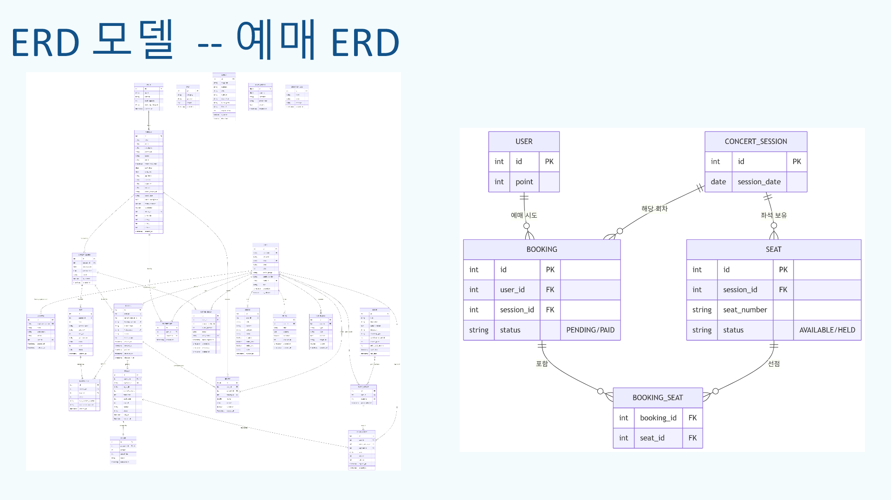
CatchCatch
PLANNING
12
ERD 모델 - 예매
• ERD 모델 -- 예매 ERD
Planning
CatchCatch portfolio

Slide 13
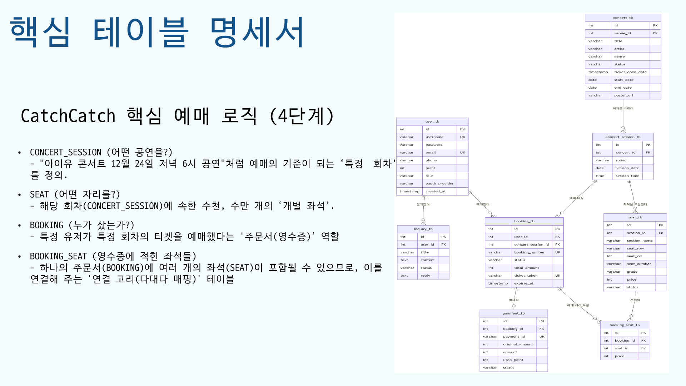
CatchCatch
PLANNING
13
핵심 테이블 명세서
• CONCERT_SESSION (어떤 공연을?)
• - "아이유 콘서트 12월 24일 저녁 6시 공연"처럼 예매의 기준이 되는 ‘특정 회차'를 정의.
• SEAT (어떤 자리를?)
• - 해당 회차(CONCERT_SESSION)에 속한 수천, 수만 개의 ‘개별 좌석’.
Planning
CatchCatch portfolio

Slide 14
USER
유저 기능
핵심 기능을 사용 흐름에 맞춰 정리했습니다.
기본 회원가입
소셜 회원가입
로그인
아이디 / 비밀번호 찾기
공연 조회 / 상세 확인
대기열 입장
좌석 선택
결제 / 예매 완료
예매 내역 / 모바일 티켓
취소 / 환불
공연 후기
관심 공연 / 알림
공지 / FAQ
1:1 문의
AI 챗봇
마이페이지
15

Slide 15
CatchCatch
USER
14
기능 구분 - User
기본 회원가입
소셜 회원가입
로그인
• 회원 기능은 가입부터 공연 조회, 예매, 결제, 모바일 티켓 확인, 문의까지 실제 이용 흐름 중심으로 구성했습니다.
• 복잡한 처리 과정은 화면 뒤에서 자동으로 동작하도록 설계했습니다.
아이디 / 비밀번호 찾기
공연 조회 / 상세 확인
대기열 입장
좌석 선택
결제 / 예매 완료
예매 내역 / 모바일 티켓
취소 / 환불
공연 후기
관심 공연 / 알림
공지 / FAQ
1:1 문의
AI 챗봇
마이페이지

Slide 16
CatchCatch
USER
16
회원가입 - 기본 / 소셜
원리 요약
처리 흐름
• 기본 회원가입은 입력값 검증, 아이디 중복 확인, 비밀번호 암호화, 주소 검색, 국적 선택을 거쳐 안전하게 계정을 만듭니다.
• 소셜 회원가입은 외부 계정 인증 정보를 받아 필수 회원 정보를 저장하고, 사용자가 빠르게 서비스를 시작하도록 돕습니다.
01
입력값 확인
02
중복/주소/API 확인
03
암호화 후 저장
사용자가 화면에서 요청하면 서버가 확인, 처리, 저장한 뒤 결과를 보여주는 흐름입니다.
사용 흐름 중심

Slide 17
CatchCatch
USER
17
로그인
원리 요약
처리 흐름
• 로그인은 입력한 계정 정보를 저장된 회원 정보와 비교해 본인 여부를 확인합니다.
• 확인이 끝나면 로그인 상태를 유지해 다음 화면을 이용할 수 있습니다.
01
계정 정보 입력
02
회원 정보 비교
03
로그인 상태 유지
사용자가 화면에서 요청하면 서버가 확인, 처리, 저장한 뒤 결과를 보여주는 흐름입니다.
사용 흐름 중심

Slide 18
CatchCatch
USER
18
아이디 / 비밀번호 찾기
원리 요약
처리 흐름
• 아이디 찾기는 가입 정보와 일치하는 계정을 확인해 사용자에게 안내합니다.
• 비밀번호 찾기는 본인 확인 후 새 비밀번호를 설정할 수 있도록 처리하며, 변경된 비밀번호는 암호화되어 저장됩니다.
01
본인 정보 확인
02
계정 정보 안내
03
새 비밀번호 저장
사용자가 화면에서 요청하면 서버가 확인, 처리, 저장한 뒤 결과를 보여주는 흐름입니다.
사용 흐름 중심

Slide 19
CatchCatch
USER
19
공연 조회
원리 요약
처리 흐름
• 공연 목록은 날짜, 장르, 검색어 같은 조건으로 원하는 공연을 쉽게 찾도록 보여줍니다.
01
조건 입력
02
목록 필터링
03
공연 선택
사용자가 화면에서 요청하면 서버가 확인, 처리, 저장한 뒤 결과를 보여주는 흐름입니다.
사용 흐름 중심

Slide 20
CatchCatch
USER
20
공연 상세 정보
원리 요약
처리 흐름
• 상세 화면은 공연 정보, 회차, 가격, 좌석 등 예매 전에 필요한 정보를 한 곳에 제공합니다.
01
공연 정보 조회
02
회차/좌석 확인
03
예매로 이동
사용자가 화면에서 요청하면 서버가 확인, 처리, 저장한 뒤 결과를 보여주는 흐름입니다.
사용 흐름 중심

Slide 21
CatchCatch
USER
21
실시간 대기열
원리 요약
처리 흐름
• 동시에 많은 사용자가 접속하면 대기열에 순서대로 입장시키고, 사용자는 자신의 대기 순번을 확인합니다.
01
접속량 확인
02
대기 순번 부여
03
순서대로 입장
사용자가 화면에서 요청하면 서버가 확인, 처리, 저장한 뒤 결과를 보여주는 흐름입니다.
사용 흐름 중심

Slide 22
CatchCatch
USER
22
좌석 선택
원리 요약
처리 흐름
• 회차별 좌석 정보를 불러와 사용 가능한 좌석만 선택할 수 있게 보여줍니다.
01
좌석 상태 조회
02
가능 좌석 선택
03
선택 결과 저장
사용자가 화면에서 요청하면 서버가 확인, 처리, 저장한 뒤 결과를 보여주는 흐름입니다.
사용 흐름 중심

Slide 23
CatchCatch
USER
23
결제 - 임시 점유
원리 요약
처리 흐름
• 결제 중 다른 사용자가 같은 좌석을 선택하지 못하도록 좌석을 잠시 점유합니다.
01
좌석 임시 점유
02
결제 진행
03
만료 시 해제
사용자가 화면에서 요청하면 서버가 확인, 처리, 저장한 뒤 결과를 보여주는 흐름입니다.
사용 흐름 중심

Slide 24
CatchCatch
USER
24
예매 확인
원리 요약
처리 흐름
• 결제가 끝나면 예매 번호와 좌석 정보를 확정하고 사용자에게 완료 화면을 보여줍니다.
01
결제 결과 확인
02
예매 정보 확정
03
완료 화면 표시
사용자가 화면에서 요청하면 서버가 확인, 처리, 저장한 뒤 결과를 보여주는 흐름입니다.
사용 흐름 중심

Slide 25
CatchCatch
USER
25
예매 내역
원리 요약
처리 흐름
• 사용자는 예매한 공연, 결제 상태, 좌석 정보를 확인하고 필요한 경우 취소 또는 환불을 요청할 수 있습니다.
01
예매 목록 조회
02
상세/상태 확인
03
취소/환불 이동
사용자가 화면에서 요청하면 서버가 확인, 처리, 저장한 뒤 결과를 보여주는 흐름입니다.
사용 흐름 중심

Slide 26
CatchCatch
USER
26
모바일 티켓
원리 요약
처리 흐름
• 모바일 티켓은 예매 정보를 QR 형태로 확인할 수 있게 제공하여 현장 입장을 돕습니다.
01
티켓 정보 조회
02
QR 생성
03
현장 입장 확인
사용자가 화면에서 요청하면 서버가 확인, 처리, 저장한 뒤 결과를 보여주는 흐름입니다.
사용 흐름 중심

Slide 27
CatchCatch
USER
27
예매 취소 / 환불
원리 요약
처리 흐름
• 취소 가능 조건을 확인한 뒤 환불 요청을 처리하고, 예매와 결제 상태를 함께 변경합니다.
01
취소 조건 확인
02
환불 요청 처리
03
상태 변경
사용자가 화면에서 요청하면 서버가 확인, 처리, 저장한 뒤 결과를 보여주는 흐름입니다.
사용 흐름 중심

Slide 28
CatchCatch
USER
28
공연 후기
원리 요약
처리 흐름
• 공연 관람 후 사용자가 후기를 작성하고, 다른 사용자는 공연 선택에 참고할 수 있습니다.
01
관람 이력 확인
02
후기 작성
03
후기 목록 반영
사용자가 화면에서 요청하면 서버가 확인, 처리, 저장한 뒤 결과를 보여주는 흐름입니다.
사용 흐름 중심

Slide 29
CatchCatch
USER
29
관심 공연
원리 요약
처리 흐름
• 관심 공연으로 등록하면 사용자가 다시 찾기 쉽고, 관련 알림을 받을 수 있습니다.
01
관심 등록
02
목록 저장
03
알림 연결
사용자가 화면에서 요청하면 서버가 확인, 처리, 저장한 뒤 결과를 보여주는 흐름입니다.
사용 흐름 중심

Slide 30
CatchCatch
USER
30
실시간 알림
원리 요약
처리 흐름
• 예매 완료, 환불 처리, 관심 공연 소식 같은 주요 변경 사항을 사용자에게 알려줍니다.
01
변경 사항 발생
02
알림 생성
03
사용자에게 표시
사용자가 화면에서 요청하면 서버가 확인, 처리, 저장한 뒤 결과를 보여주는 흐름입니다.
사용 흐름 중심

Slide 31
CatchCatch
USER
31
공지사항
원리 요약
처리 흐름
• 공지사항은 서비스 운영 안내와 중요한 변경 사항을 사용자에게 전달합니다.
01
공지 목록 조회
02
상세 내용 확인
03
운영 안내 전달
사용자가 화면에서 요청하면 서버가 확인, 처리, 저장한 뒤 결과를 보여주는 흐름입니다.
사용 흐름 중심

Slide 32
CatchCatch
USER
32
FAQ
원리 요약
처리 흐름
• FAQ는 자주 묻는 질문과 답변을 미리 정리해 사용자가 빠르게 해결하도록 돕습니다.
01
질문 분류 확인
02
답변 조회
03
반복 문의 감소
사용자가 화면에서 요청하면 서버가 확인, 처리, 저장한 뒤 결과를 보여주는 흐름입니다.
사용 흐름 중심

Slide 33
CatchCatch
USER
33
1:1 문의
원리 요약
처리 흐름
• 사용자가 직접 문의를 남기면 관리자가 답변하고, 사용자는 문의 내역과 답변 상태를 확인합니다.
01
문의 작성
02
관리자 답변
03
상태 확인
사용자가 화면에서 요청하면 서버가 확인, 처리, 저장한 뒤 결과를 보여주는 흐름입니다.
사용 흐름 중심

Slide 34
CatchCatch
USER
34
AI 챗봇
원리 요약
처리 흐름
• AI 챗봇은 자주 묻는 질문이나 이용 방법을 빠르게 안내해 상담 부담을 줄입니다.
01
질문 입력
02
AI 답변 생성
03
추가 상담 연결
사용자가 화면에서 요청하면 서버가 확인, 처리, 저장한 뒤 결과를 보여주는 흐름입니다.
사용 흐름 중심

Slide 35
CatchCatch
USER
35
마이페이지
원리 요약
처리 흐름
• 마이페이지는 예매, 포인트, 회원 정보를 한 곳에서 확인하고 관리하는 개인 공간입니다.
01
회원 정보 조회
02
예매/포인트 확인
03
수정 화면 이동
사용자가 화면에서 요청하면 서버가 확인, 처리, 저장한 뒤 결과를 보여주는 흐름입니다.
사용 흐름 중심

Slide 36
CatchCatch
USER
36
포인트 내역
원리 요약
처리 흐름
• 포인트 내역은 적립과 사용 기록을 시간순으로 보여주고 현재 잔액을 확인하게 합니다.
01
포인트 변동 기록
02
적립/사용 조회
03
잔액 확인
사용자가 화면에서 요청하면 서버가 확인, 처리, 저장한 뒤 결과를 보여주는 흐름입니다.
사용 흐름 중심

Slide 37
CatchCatch
USER
37
회원 정보 수정
원리 요약
처리 흐름
• 회원 정보 수정은 변경된 개인정보를 검증한 뒤 안전하게 저장합니다.
01
수정값 입력
02
검증 후 저장
03
개인정보 갱신
사용자가 화면에서 요청하면 서버가 확인, 처리, 저장한 뒤 결과를 보여주는 흐름입니다.
사용 흐름 중심

Slide 38
ADMIN
관리자 기능
핵심 기능을 사용 흐름에 맞춰 정리했습니다.
관리자 대시보드
공연 CRUD
회차 CRUD
좌석도 제작 / 좌석 생성
대기열 / 접속 모니터링
예매 / 결제 / 환불 관리
매출 / 예매 KPI
회원 / 직원 / 권한 관리
공지 / FAQ CRUD
문의 답변 관리
배너 / 이벤트 CRUD
공연 후기 관리
38

Slide 39
CatchCatch
ADMIN
39
기능 구분 - Admin
관리자 대시보드
공연 CRUD
회차 CRUD
• 관리자 기능은 공연, 회차, 좌석, 예매, 결제, 환불, 회원, 콘텐츠를 CRUD 중심으로 관리하도록 구성했습니다.
좌석도 제작 / 좌석 생성
대기열 / 접속 모니터링
예매 / 결제 / 환불 관리
매출 / 예매 KPI
회원 / 직원 / 권한 관리
공지 / FAQ CRUD
문의 답변 관리
배너 / 이벤트 CRUD
공연 후기 관리

Slide 40
CatchCatch
ADMIN
40
관리자 대시보드
원리 요약
처리 흐름
• 예매 현황, 매출, 접속 상태 같은 핵심 운영 정보를 한 화면에서 확인합니다.
01
핵심 지표 조회
02
운영 상태 확인
03
관리 메뉴 이동
관리자가 데이터를 등록, 수정, 삭제하고 운영 상태를 확인하는 흐름입니다.
CRUD 중심 운영

Slide 41
CatchCatch
ADMIN
41
공연 CRUD
원리 요약
처리 흐름
• 공연 정보를 등록, 조회, 수정, 삭제하며 사용자에게 노출되는 공연 데이터를 관리합니다.
01
공연 등록
02
정보 수정
03
노출/삭제 관리
관리자가 데이터를 등록, 수정, 삭제하고 운영 상태를 확인하는 흐름입니다.
CRUD 중심 운영

Slide 42
CatchCatch
ADMIN
42
공연 회차 CRUD
원리 요약
처리 흐름
• 공연의 날짜와 시간 단위인 회차를 등록하고 수정해 예매 가능한 일정을 운영합니다.
01
회차 등록
02
일정 수정
03
예매 상태 관리
관리자가 데이터를 등록, 수정, 삭제하고 운영 상태를 확인하는 흐름입니다.
CRUD 중심 운영

Slide 43
CatchCatch
ADMIN
43
좌석도 제작 / 수정
원리 요약
처리 흐름
• 공연장 구조에 맞춰 좌석 배치를 만들고, 필요한 경우 좌석 정보를 수정합니다.
01
좌석 배치 생성
02
좌석 정보 수정
03
좌석 상태 관리
관리자가 데이터를 등록, 수정, 삭제하고 운영 상태를 확인하는 흐름입니다.
CRUD 중심 운영

Slide 44
CatchCatch
ADMIN
44
회차별 좌석 일괄 생성
원리 요약
처리 흐름
• 회차가 생성되면 해당 회차에서 사용할 좌석 데이터를 한 번에 생성해 관리 시간을 줄입니다.
01
회차 선택
02
좌석 데이터 생성
03
예매 가능 좌석 반영
관리자가 데이터를 등록, 수정, 삭제하고 운영 상태를 확인하는 흐름입니다.
CRUD 중심 운영

Slide 45
CatchCatch
ADMIN
45
대기열 / 접속 현황 모니터링
원리 요약
처리 흐름
• 접속자가 많을 때 대기열 상태와 현재 접속 현황을 확인해 서비스 상태를 점검합니다.
01
접속 수 확인
02
대기열 상태 확인
03
운영 이슈 대응
관리자가 데이터를 등록, 수정, 삭제하고 운영 상태를 확인하는 흐름입니다.
CRUD 중심 운영

Slide 46
CatchCatch
ADMIN
46
예매 / 결제 / 환불 관리
원리 요약
처리 흐름
• 예매, 결제, 환불 데이터를 조회하고 상태 변경이 필요한 건을 관리합니다.
01
예매 상태 조회
02
결제 내역 확인
03
환불 처리
관리자가 데이터를 등록, 수정, 삭제하고 운영 상태를 확인하는 흐름입니다.
CRUD 중심 운영

Slide 47
CatchCatch
ADMIN
47
회원 / 직원 / 권한 관리
원리 요약
처리 흐름
• 회원과 직원 정보를 확인하고, 관리자 권한을 역할에 맞게 부여합니다.
01
회원/직원 조회
02
역할 부여
03
권한 변경
관리자가 데이터를 등록, 수정, 삭제하고 운영 상태를 확인하는 흐름입니다.
CRUD 중심 운영

Slide 48
CatchCatch
ADMIN
48
공지사항 CRUD
원리 요약
처리 흐름
• 관리자는 공지사항을 등록, 수정, 삭제하여 사용자에게 운영 소식을 안내합니다.
01
공지 등록
02
수정/삭제
03
사용자 안내
관리자가 데이터를 등록, 수정, 삭제하고 운영 상태를 확인하는 흐름입니다.
CRUD 중심 운영

Slide 49
CatchCatch
ADMIN
49
FAQ CRUD
원리 요약
처리 흐름
• 관리자는 FAQ를 등록, 수정, 삭제하여 반복 문의를 줄이고 이용 방법을 정리합니다.
01
FAQ 등록
02
분류 관리
03
반복 문의 대응
관리자가 데이터를 등록, 수정, 삭제하고 운영 상태를 확인하는 흐름입니다.
CRUD 중심 운영

Slide 50
CatchCatch
ADMIN
50
1:1 문의 답변 관리
원리 요약
처리 흐름
• 사용자가 남긴 1:1 문의를 확인하고 답변을 등록해 고객 지원을 처리합니다.
01
문의 조회
02
답변 등록
03
처리 상태 변경
관리자가 데이터를 등록, 수정, 삭제하고 운영 상태를 확인하는 흐름입니다.
CRUD 중심 운영

Slide 51
CatchCatch
ADMIN
51
배너 CRUD
원리 요약
처리 흐름
• 배너는 메인 화면이나 주요 영역에 노출할 홍보 이미지를 기간별로 관리합니다.
01
배너 등록
02
노출 위치 설정
03
기간 관리
관리자가 데이터를 등록, 수정, 삭제하고 운영 상태를 확인하는 흐름입니다.
CRUD 중심 운영

Slide 52
CatchCatch
ADMIN
52
이벤트 CRUD
원리 요약
처리 흐름
• 이벤트는 참여 조건, 기간, 노출 상태를 관리해 사용자 참여를 유도합니다.
01
이벤트 등록
02
참여 조건 설정
03
노출 관리
관리자가 데이터를 등록, 수정, 삭제하고 운영 상태를 확인하는 흐름입니다.
CRUD 중심 운영

Slide 53
CatchCatch
ADMIN
53
공연 후기 관리
원리 요약
처리 흐름
• 등록된 공연 후기를 확인하고 부적절한 내용은 숨김 또는 삭제 처리합니다.
01
후기 조회
02
부적절 글 관리
03
노출 상태 변경
관리자가 데이터를 등록, 수정, 삭제하고 운영 상태를 확인하는 흐름입니다.
CRUD 중심 운영

Slide 54
CatchCatch
ADMIN
54
운영 로그 / 에러 로그
원리 요약
처리 흐름
• 운영 로그와 에러 로그는 관리자 작업과 시스템 오류를 확인해 문제 원인을 찾는 데 사용합니다.
01
운영 로그 조회
02
에러 확인
03
문제 원인 추적
관리자가 데이터를 등록, 수정, 삭제하고 운영 상태를 확인하는 흐름입니다.
CRUD 중심 운영

Slide 55
CatchCatch
ADMIN
55
좌석 조회 / 초기화
원리 요약
처리 흐름
• 회차별 좌석 목록과 상태를 확인하고, 운영상 필요한 경우 좌석 데이터를 초기화하거나 다시 생성합니다.
• 단, 이미 판매되었거나 점유 중인 좌석이 있으면 데이터 충돌을 막기 위해 초기화를 제한합니다.
01
좌석 상태 조회
02
초기화 가능 여부 확인
03
좌석 재생성
관리자가 데이터를 등록, 수정, 삭제하고 운영 상태를 확인하는 흐름입니다.
CRUD 중심 운영

Slide 56
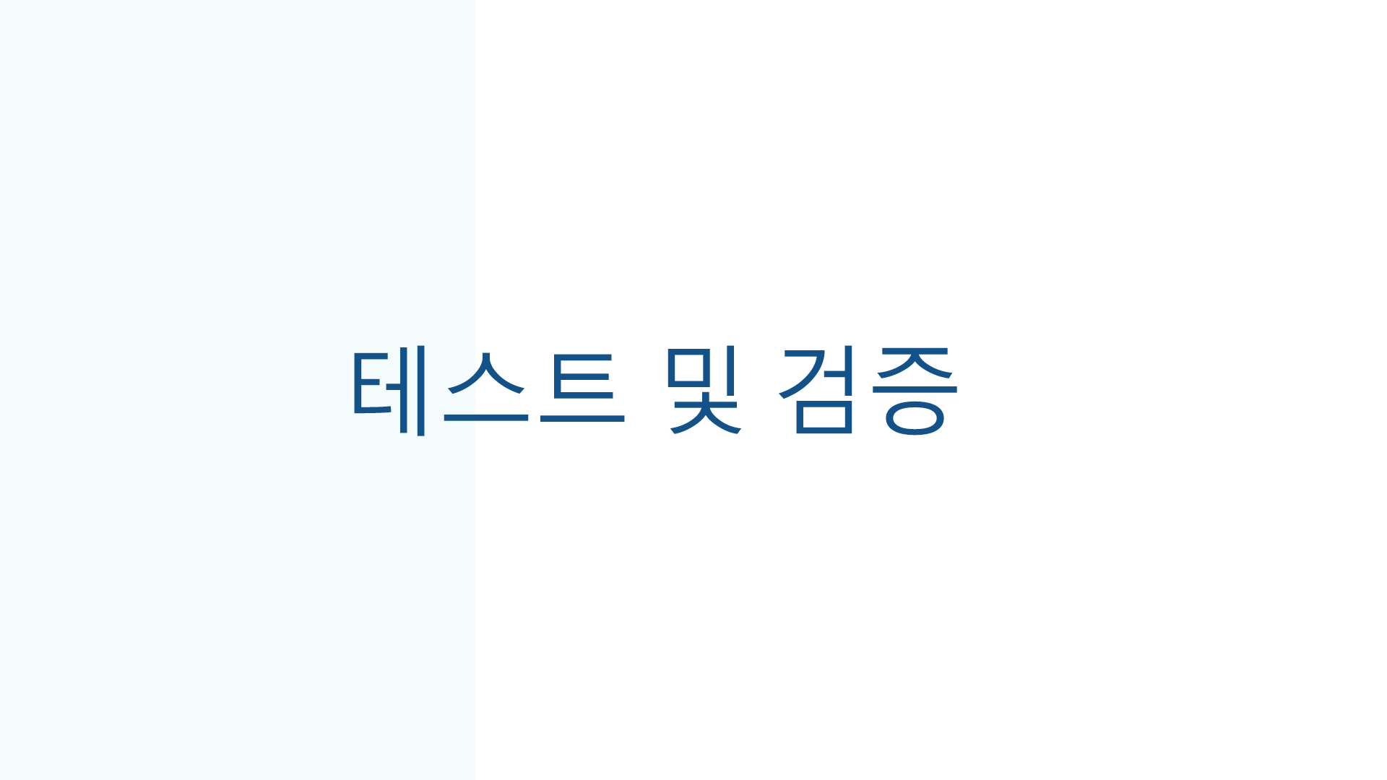
CatchCatch
VALIDATION
56
테스트 및 검증
• 주요 기능이 정상 동작하는지 확인하고, 예매처럼 사용자가 몰리는 흐름은 부하 테스트로 검증했습니다.
Validation
CatchCatch portfolio

Slide 57

CatchCatch
VALIDATION
57
부하 테스트
• 다수 사용자가 동시에 접근하는 상황을 가정해 대기열과 예매 처리 안정성을 확인했습니다.
Validation
CatchCatch portfolio

Slide 58
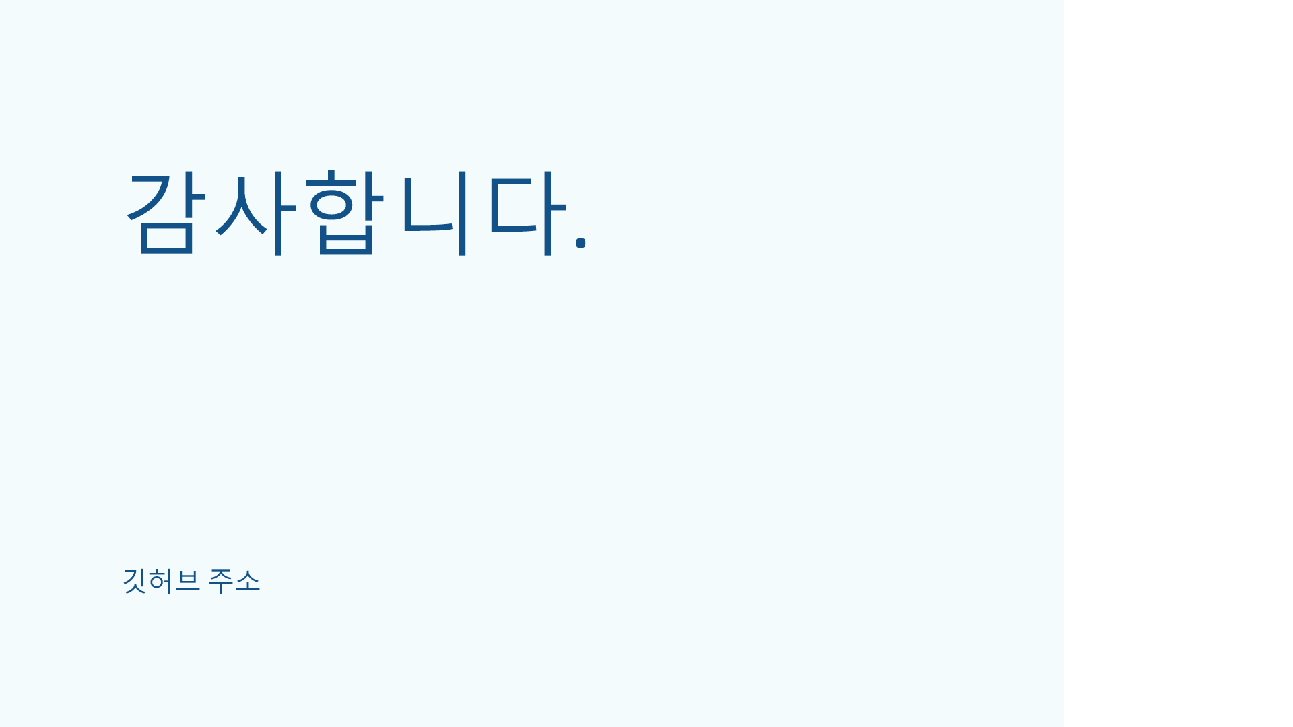
CatchCatch
VALIDATION
58
깃허브 주소
• 감사합니다.
Validation
CatchCatch portfolio

